Slide 1
NÓMINA
ELKIN DARIO ARREDONDO POSADA

Slide 2
NOMINA
Legislación laboral nomina
Liquidación nomina
Video como liquidar una nomina en Excel
Definición de nomina
Aportes del empleado
Aportes del empleador
Horas extras en Excel

Slide 3
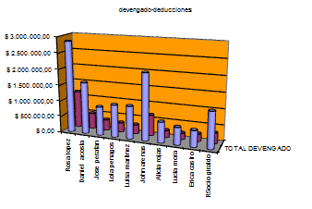
NÓMINA: es un documento en el que un empleador relaciona salarios, deducciones, valor neto pagado, aportes parafiscales y apropiaciones de los trabajadores que han laborado en un periodo determinado, ya sea por semana, década, quincena o mes.
REGRESAR

Slide 4
APORTES EMPLEADO
SALUD 4% = Total Devengado – Auxilio transporte * 4 %
PENSION 4% = Total Devengado – Auxilio transporte * 4 %
FONDO DE SOLIDARIDAD 1% ( solo los que su devengó sea mayor a 4 salarios mínimos( 2.358.000 para el 2013)
= Total Devengado – Auxilio transporte *1%
REGRESAR

Slide 5
APORTES EMPLEADOR
SALUD 8.5% = Total Devengado – Auxilio transporte * 8.5%
PENSION 12% = Total Devengado – Auxilio transporte *12%
Cesantías 8.33% = Total devengado x 8.33%
Intereses a las Cesantías 1% = Total devengado x 1%
Prima de servicios 8.33% = Total devengado x 8.33%
Vacaciones 4.17% (no se tiene en cuenta el auxilio de transporte, ni horas extras ni demás, se liquida sobre el salario básico)
= BASICO x 4.17%
REGRESAR

Slide 6
PORCENTAJES Y CÁLCULOS CON RECARGOS Y HORAS EXTRAS
CLASE DE TRABAJO | RECARGO % | FACTOR | FORMULA
Extra Diurno Ordinario | 25 | 1,25 | Valor hora ordinaria x 1,25 x No horas
Extra Nocturno Ordinario | 75 | 1,75 | Valor hora ordinaria x 1,75 x No horas
Dominical y Festivo | 75 | 1,75 | Valor hora ordinaria x 1,75 x No horas
Dominical y Festivo Nocturno | 110 | 2,1 | Valor hora ordinaria x 2,10 x No horas
Extra Diurno Festivo | 100 | 2 | Valor hora ordinaria x 2,00 x No horas
Extra Nocturno Festivo | 150 | 2,5 | Valor hora ordinaria x 2,50 x No horas
Recargo Nocturno | 35 | 0,35 | Valor hora ordinaria x 0,35 x No horas
EJEMPLO LIQUIDACIÓN DE HORAS EXTRAS EN EXCEL
REGRESAR

